Slide 1
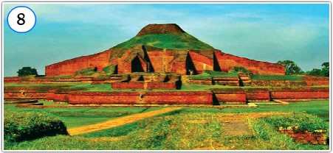

Slide 2
শুভেচ্ছা
Notes:
আব্দুল্লাহ- আল- মামুন

Slide 3
শিক্ষক পরিচিতি
আব্দুল্লাহ- আল- মামুন
সহকারি শিক্ষক
বাংগালগাঁও সরকারি প্রাথমিক বিদ্যালয়
কালীগঞ্জ, গাজীপুর।
Notes:
আব্দুল্লাহ- আল- মামুন

Slide 4
পাঠ পরিচিতি
বিষয়ঃ বাংলা
শ্রেণিঃ চতুর্থ
পাঠের শিরোনামঃ পাহাড়পুর (পাঠ-৫)
পাঠ্যাংশঃ ভেতরটায় বিশাল উঠানের------দুর্লভ জিনিসপত্র।
Notes:
আব্দুল্লাহ- আল- মামুন

Slide 5
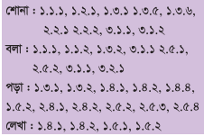
শিখনফল
Notes:
আব্দুল্লাহ- আল- মামুন

Slide 6
Notes:
আব্দুল্লাহ- আল- মামুন

Slide 7
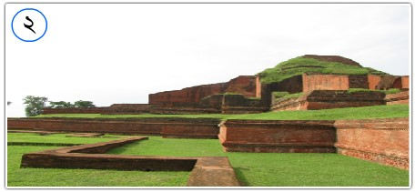
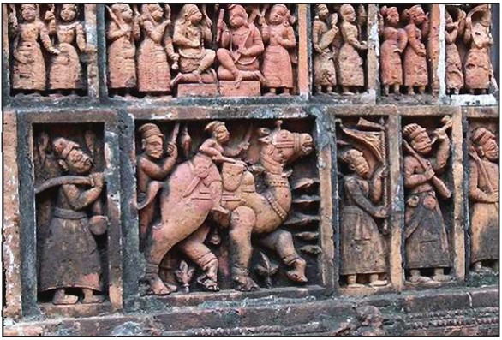
চলো- ছবি দেখে বলি
Notes:
আব্দুল্লাহ- আল- মামুন

Slide 8
পূর্ব জ্ঞান যাচাই
১। বিহার কাকে বলে?
২। কত সালে এই পুরাকীর্তি আবিষ্কার হয়?
৩। বিহারটি কোথায় অবস্থিত?
৪। বিহার এর মাটি কেমন?
Notes:
আব্দুল্লাহ- আল- মামুন

Slide 9
পাঠ ঘোষণা
Notes:
আব্দুল্লাহ- আল- মামুন

Slide 10
Notes:
আব্দুল্লাহ- আল- মামুন

Slide 11
যুক্ত বর্ণ
সুন্দর
ন্দ
ন + দ
দক্ষিণ
ক্ষ
ক + ষ
সন্ধ্যা
ন্ধ
ন + ধ
Notes:
আব্দুল্লাহ- আল- মামুন

Slide 12
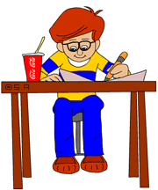
পাঠ্য বইয়ের সাথে সংযোগ
Notes:
আব্দুল্লাহ- আল- মামুন

Slide 13
জোড়া ও দলে কাজ
Notes:
আব্দুল্লাহ- আল- মামুন

Slide 14
শব্দার্থ
মন্দির
ফলক
বাঁধানো
খনন
দুর্লভ
Notes:
আব্দুল্লাহ- আল- মামুন

Slide 15
বাক্য রচনা
মন্দির
ফলক
বাঁধানো
দুর্লভ
Notes:
আব্দুল্লাহ- আল- মামুন

Slide 16
মূল্যায়ন
১। বিহারটির উঠানের মাঝখানে কী ছিল?
২। মন্দিরের বাইরে কত ফলক আছে?
৩। সেখানে কী ধরনের জিনিসপত্র পাওয়া গেছে।
Notes:
আব্দুল্লাহ- আল- মামুন

Slide 17
বাড়ির কাজ
পাহাড়পুর সম্পর্কে ৫ টি বাক্য লিখে নিয়ে আসবে?
Notes:
আব্দুল্লাহ- আল- মামুন

Slide 18
ধন্যবাদ
Notes:
আব্দুল্লাহ- আল- মামুন

